Slide 1
SDUST校园模拟场景
——酱紫帅队
2022.07

Slide 2
目录
CONTENTS
01
项目背景及定义
02
总体设计
03
模块描述

Slide 3
01
项目背景及定义
Nullam eu tempor purus. Nunc a leo magna, sit amet consequat risus.

Slide 4
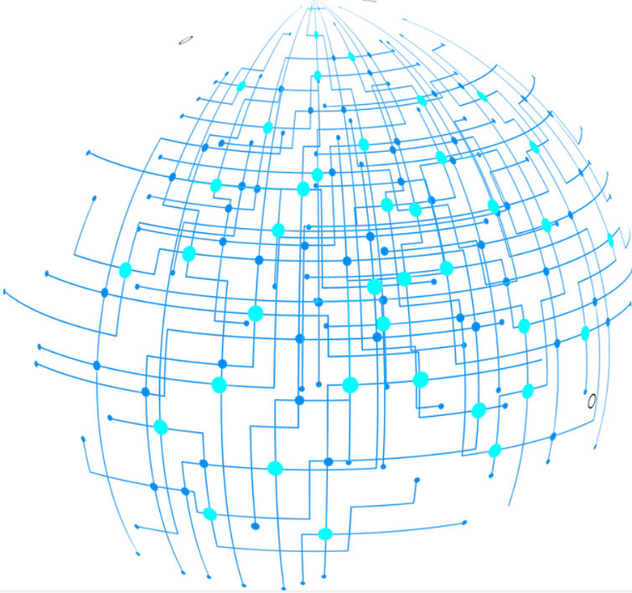
01
项目背景
We provide the best way to your business.
项目名称：SDUST
项目参考：2022软件杯A10赛题——基于Unity与百度希壤的元宇宙虚拟校园设计与建造
开发者：酱紫帅队
用户：个人（偏向学生）

Slide 5

01
项目定义
We provide the best way to your business.
基于元宇宙的背景，通过3d建模软件和Unity实现对山东科技大学校园环境的部分模拟并实现部分人机交互功能的软件，主要实现虚拟校园场景的建设、用户互动体验。

Slide 6
02
总体设计
Nullam eu tempor purus. Nunc a leo magna, sit amet consequat risus.

Slide 7

02
总体设计
We provide the best way to your business.
需求概述
需求概述
进入游戏后，用户首先进行第一人称角色的选择；然后进入主场景，在主场景中实现以第一人称视角实现基本移动和视野转换、NPC互动和游戏化场景的切换；实现完整游戏化场景以及与主场景的转换。

Slide 8
02
总体设计
We provide the best way to your business.
需求概述
基本功能需求
1.角色选择界面；
2.场景切换；
3.主场景建模及交互。
4.游戏化场景建模及交互

Slide 9
03
模块描述
Nullam eu tempor purus. Nunc a leo magna, sit amet consequat risus.

Slide 10
03
模块描述
We provide the best way to your business.
功能概述
SDUST所实现的功能描述，集体包括游戏角色选择，主场景交互，游戏化场景交互
01
功能概述
模块实现
具体描述各个模块具体如何实现，包括建模、交互逻辑等
02
模块实现
逻辑框图
本游戏的实现逻辑。
03
逻辑框图

Slide 11
03
模块描述
We provide the best way to your business.
游戏角色选择
用户开始游戏后，进入角色选择界面，有两个角色可供选择，选择完成后进入主场景
01
主场景交互
进入主场景后，用户可通过方向键或WASD键控制角色移动，通过鼠标控制视野转换，在主场景中用户可以游览校园景色，还有一部分的人物互动对话，在对话中还能触发游戏化场景。
功能概述
SDUST所实现的功能描述，集体包括游戏角色选择，主场景交互，游戏化场景交互
游戏化场景交互
我们设计的游戏化场景是遥控车，在此场景中用户控制小车以第一视角在虚拟校园游览，用户可选择主动退回至主场景。

Slide 12
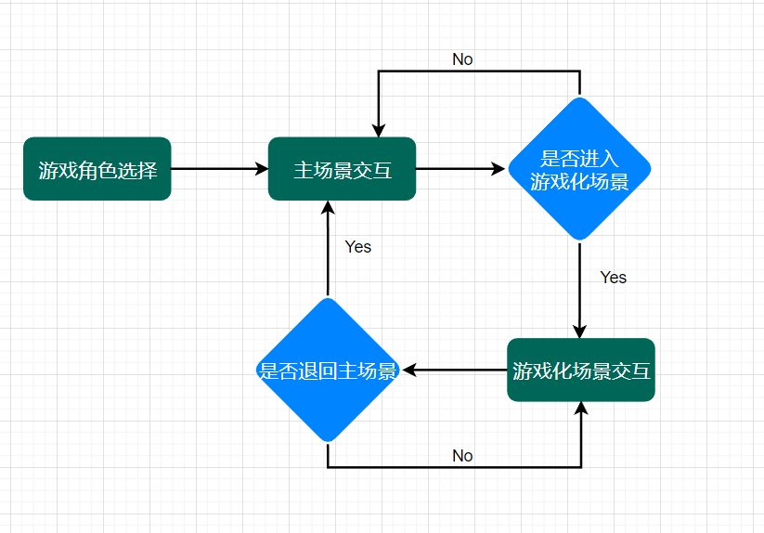
03
模块描述
We provide the best way to your business.
02
逻辑框图
本游戏的逻辑实现。

Slide 13
03
模块描述
We provide the best way to your business.
03
模块实现
1.游戏角色选择
2.主场景交互
3.游戏化场景交互
模块实现
具体描述各个模块具体如何实现，包括建模、交互逻辑等

Slide 14
03
模块描述
We provide the best way to your business.
1,。游戏角色选择
在游戏开始时，玩家会首先进入游戏选择界面，通过A键和W键来左右选择自己喜欢的游戏角色。当选择到喜欢的游戏角色后，按回车键进入游戏。

Slide 15
03
模块描述
We provide the best way to your business.
2.主场景交互
建模：本项目使用Cinema4D、3DMax与Blender等多种软件在unity外部进行建模，随后将其使用统一的格式进行拼装，导入到unity当中。
在场景中，我们团队大量的使用了自主设计的模型数据，比如场景中的各大教学楼，以及散布在场景中的细小模型部件。
建模过程中，我们将实地考察的数据与讨论中的设想结合起来，共同完成整体建筑的3D数字模型设计。在此环节的收尾阶段，我们整理了建模中的一些思路，结合剩余时间共同来看，又由建模水平较好的团队成员设计了一些校园内较为有代表性的细节特征，如学校的路灯等，这些模型的加入更加体现出我们学校的校园特色。

Slide 16
03
模块描述
We provide the best way to your business.
2.主场景交互
交互：在主场景中我们选择采用与NPC谈话的方式来进行基本的交互。玩家可以与老师和同学共两名NPC进行谈话，触发方式为离NPC足够近的距离，并按E键进行交互。其中与同学的交谈是触发游戏化场景的条件。
我们还给玩家以充分的自由，可以在多个选项中选择自己喜欢的语句进行回话。NPC也会根据回话内容的不同进行不同的反应。基于该功能，玩家可以自由选择是否进入游戏化场景。
并且NPC还会基于与她谈话的次数来改变交谈内容，通过这种方式来让谈话不至于显得僵硬。

Slide 17
03
模块描述
We provide the best way to your business.
3.游戏化场景交互
建模：游戏化场景建模分为游戏场景建模和游戏对象建模。由于游戏在校园中进行，我们将游戏的实现场景设置成和人物活动同样的场景，将校园的设计和建模同样放在游戏的场景中。游戏对象的建模为游戏化场景建模的重点内容，基于对于游戏的设计理念，我们将游戏的对象设计为一辆具有行驶、转向等功能的赛车，赛车行驶中运用到的动态模型还有刹车灯、汽车尾气、刹车形成的胎痕等内容。赛车实体的零部件有车体顶棚、车体地盘、车轮、刹车灯、轮轴、车轮、排气筒等内容。
在游戏过程中，可以通过WASD控制小车的前进、后退、转向等功能，在赛车的行驶过程中，胎痕、尾气、刹车灯等内容会根据赛车的运动情况逐一呈现。

Slide 18
03
模块描述
We provide the best way to your business.
3.游戏化场景交互
交互：游戏化场景的交互主要由场景进入退出的交互、赛车和场景的交互组成和赛车自身内部的交互组成。
基于对游戏流程的设计，选择在主角色的与主场景的NPC交互完成后进入游戏场景，进入游戏场景后，赛车出生在校园场景的固定位置，可由WASD和方向键控制赛车的运动；为提升游戏的流畅度和可玩性，我们选择将游戏的退出设计为按键退出游戏，从而实现简单的返回游戏主场景的功能。
实现游戏场景的加载和转换可以用到Load Scene指令，在构建设置中通过场景名来加载，并且不销毁之前的场景。

Slide 19
03
模块描述
We provide the best way to your business.
3.游戏化场景交互
游戏化场景的交互主要由场景进入退出的交互、赛车和场景的交互组成和赛车自身内部的交互组成。
基于对游戏流程的设计，选择在主角色的与主场景的NPC交互完成后进入游戏场景，进入游戏场景后，赛车出生在校园场景的固定位置，可由WASD和方向键控制赛车的运动；为提升游戏的流畅度和可玩性，我们选择将游戏的退出设计为按键退出游戏，从而实现简单的返回游戏主场景的功能。
实现游戏场景的加载和转换可以用到Load Scene指令，在构建设置中通过场景名来加载，并且不销毁之前的场景。

Slide 20
03
模块描述
We provide the best way to your business.
3.游戏化场景交互
交互：游戏化场景的交互主要由场景进入退出的交互、赛车和场景的交互组成和赛车自身内部的交互组成。
基于对游戏流程的设计，选择在主角色的与主场景的NPC交互完成后进入游戏场景，进入游戏场景后，赛车出生在校园场景的固定位置，可由WASD和方向键控制赛车的运动；为提升游戏的流畅度和可玩性，我们选择将游戏的退出设计为按键退出游戏，从而实现简单的返回游戏主场景的功能。
实现游戏场景的加载和转换可以用到Load Scene指令，在构建设置中通过场景名来加载，并且不销毁之前的场景。

Slide 21
感谢您的聆听
THANK YOU FOR LISTENING

